Slide 1
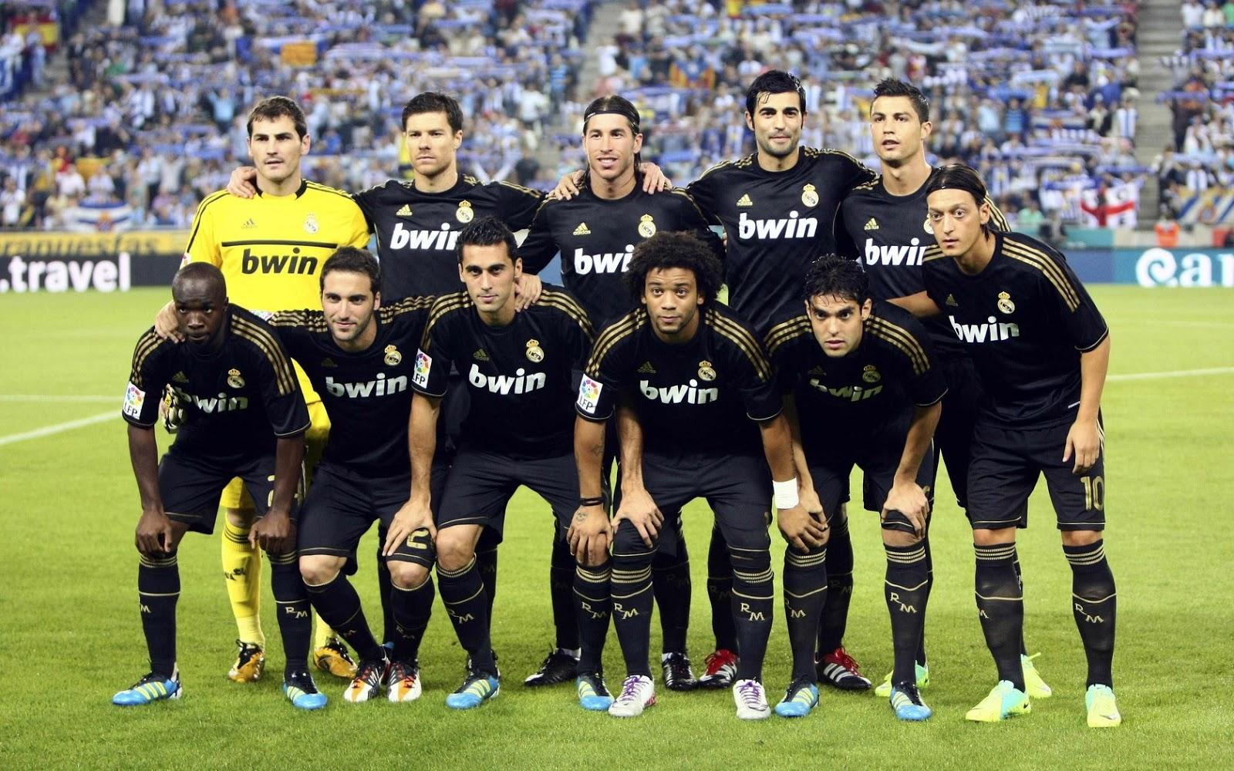
Real Madrid

Slide 2

Real Madrid Club de Fútbol je španielsky futbalový veľkoklub hrajúci v španielskej najvyššiej futbalovej súťaži – La Lige. Je to jeden z najúspešnejších a najpopulárnejších klubov v histórii futbalu. Má prezývku "biely balet".

Slide 3
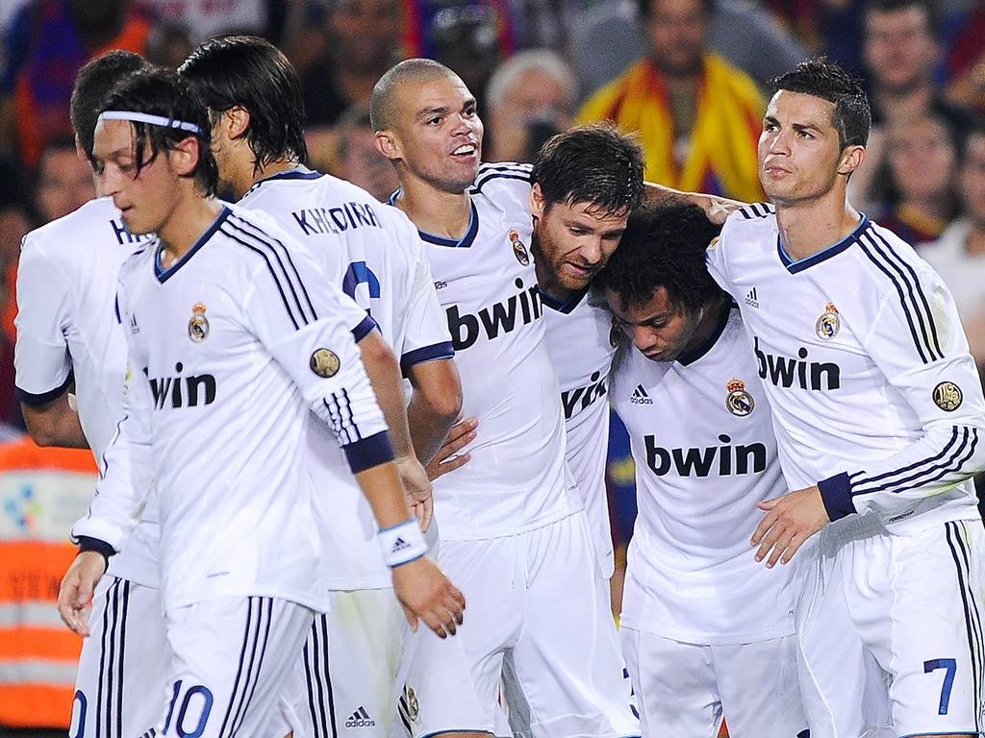


Slide 4
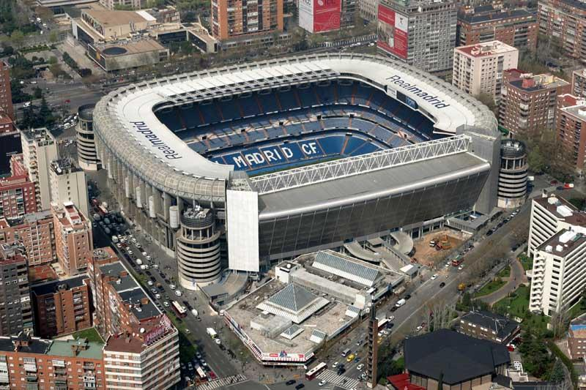
Klub hrá na štadióne Santiago Bernabéu v Madride, ktorý bol postavený v roku 1947. Tento štadión už hostil európske futbalové súťaže niekoľkokrát a to v rokoch 1957, 1969, 1980 a 2010.

Slide 5






Slide 6
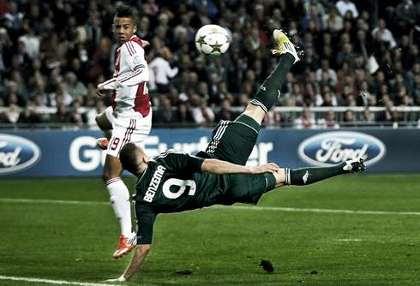
Koniec
Ďakujem za pozornosť.

